Slide 1
Циклы

Slide 2
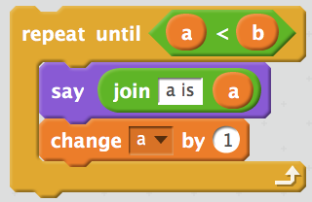
повторение. while
while (a < b) {
printf(”a is %d\n”, a++);
}

Slide 3
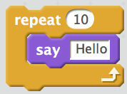
Повторение. for
for (int i = 0; i < 10; i++) {
printf(”Hello\n”);
}
Идентичная логика с использованием while: int i = 0;
while (i < 10) {
printf(”Hello\n”);
i++;
}

Slide 4
Повторение. do - while
do {
printf(”a is %d\n”, a++);
} while (a <= b)
while (a < b) {
printf(”a is %d\n”, a++);
}

Slide 5
continue
for (int i = 0; i < 10; i++){
if (i == 5 || i == 8) {
continue;
}
printf(”%d\n”, i);
}

Slide 6
Break
int sum = 0;
while (true) {
int num = 0;
scanf(”%d”, &num);
if (num == 0) {
break;
}
sum += num;
}
printf(”%d\n”, num);

Slide 7
Задания
Вывести на экран пустой прямоугольник с заданными сторонами.
Конвертер валют. Общение с пользователем через меню.
Угадай число. Программа загадывает число в диапазоне от 1 до 500. Пользователь пытается его угадать. После каждой попытки программа выдает подсказки, больше или меньше его число загаданного. В конце программа выдает статистику: за сколько попыток угадано число, сколько времени это заняло. Предусмотреть выход по 0, в случае, если пользователю надоело угадывать число.

